Slide 1
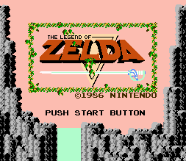
The Legend Of Zelda
2022182011 김준해

Slide 2
게임의 핵심 컨셉 및 재미 요소
The Legend Of Zelda는 젤다시리즈의 첫 번째 작품으로 8개의 지혜의 트라이포스를 찾아 젤다 공주를 구하는 게임입니다.
방대한 맵으로 미지의 세계를 향한 탐험을 경험할 수 있습니다.
초반 아무것도 가진게 없는 주인공 링크로 시작해서 게임을 진행하며 점차 강력한 영웅으로 성장해 갈 수 있습니다.
생명력을 늘리고, 새로운 검과 방패를 얻으며 다양한 능력을 지닌 아이템을 획득하는 RPG의 특징을 가지고 있습니다.
세계 곳곳에 숨겨진 보물상자 및 숨겨진 방을 찾는 발견의 기쁨을 경험할 수 있고
복잡한 던전의 퍼즐을 풀고 보스를 물리쳐 공주를 구할 때 성취감과 카타르시스를 느낄 수 있습니다.

Slide 3
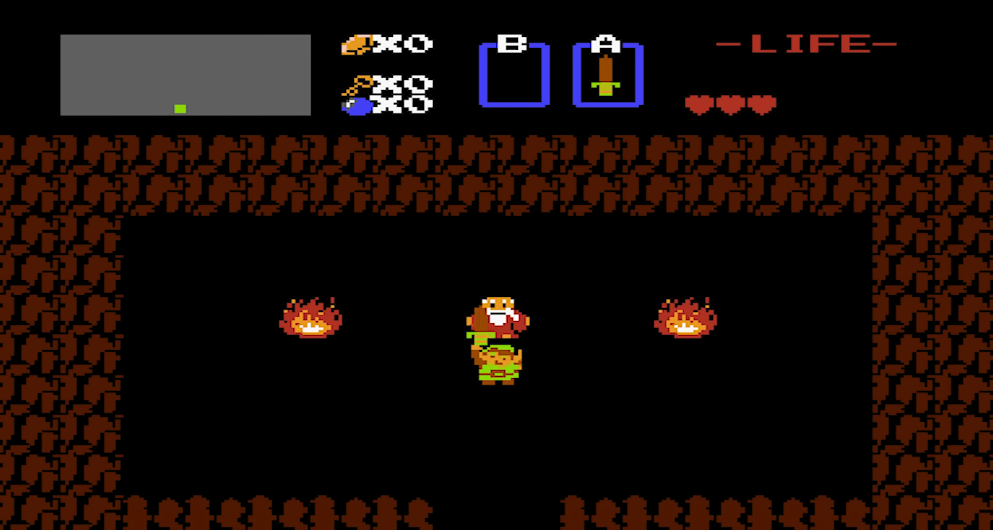
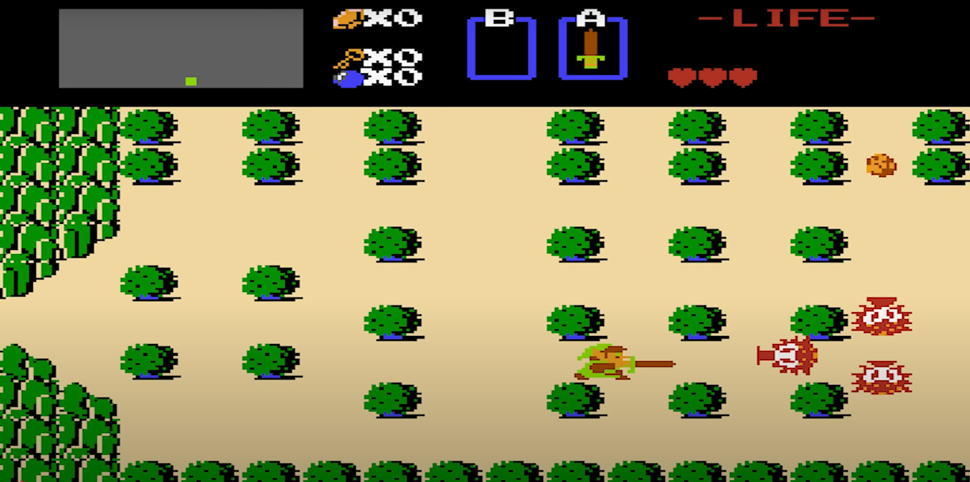
예상되는 게임 진행 흐름

Slide 4
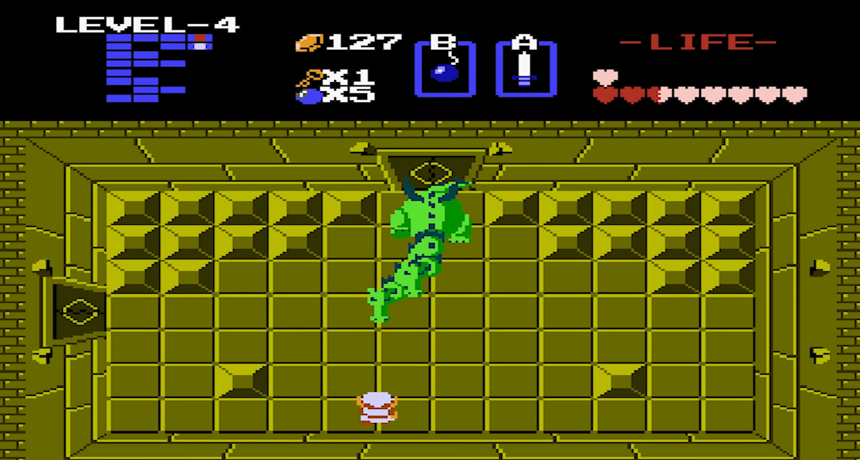
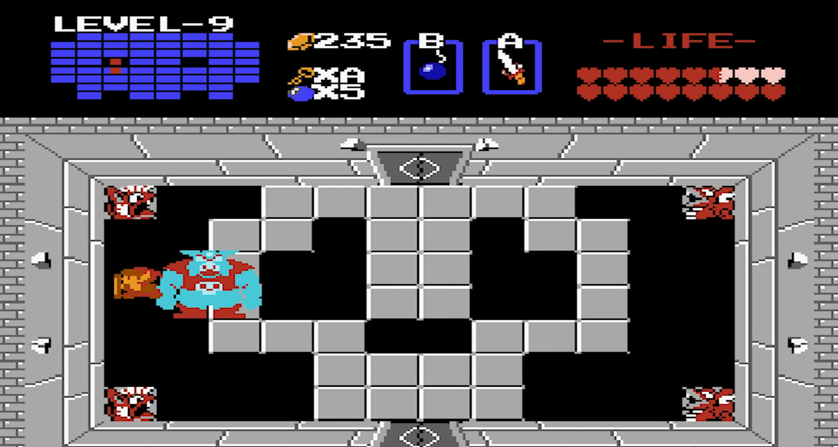
예상되는 게임 진행 흐름

Slide 5
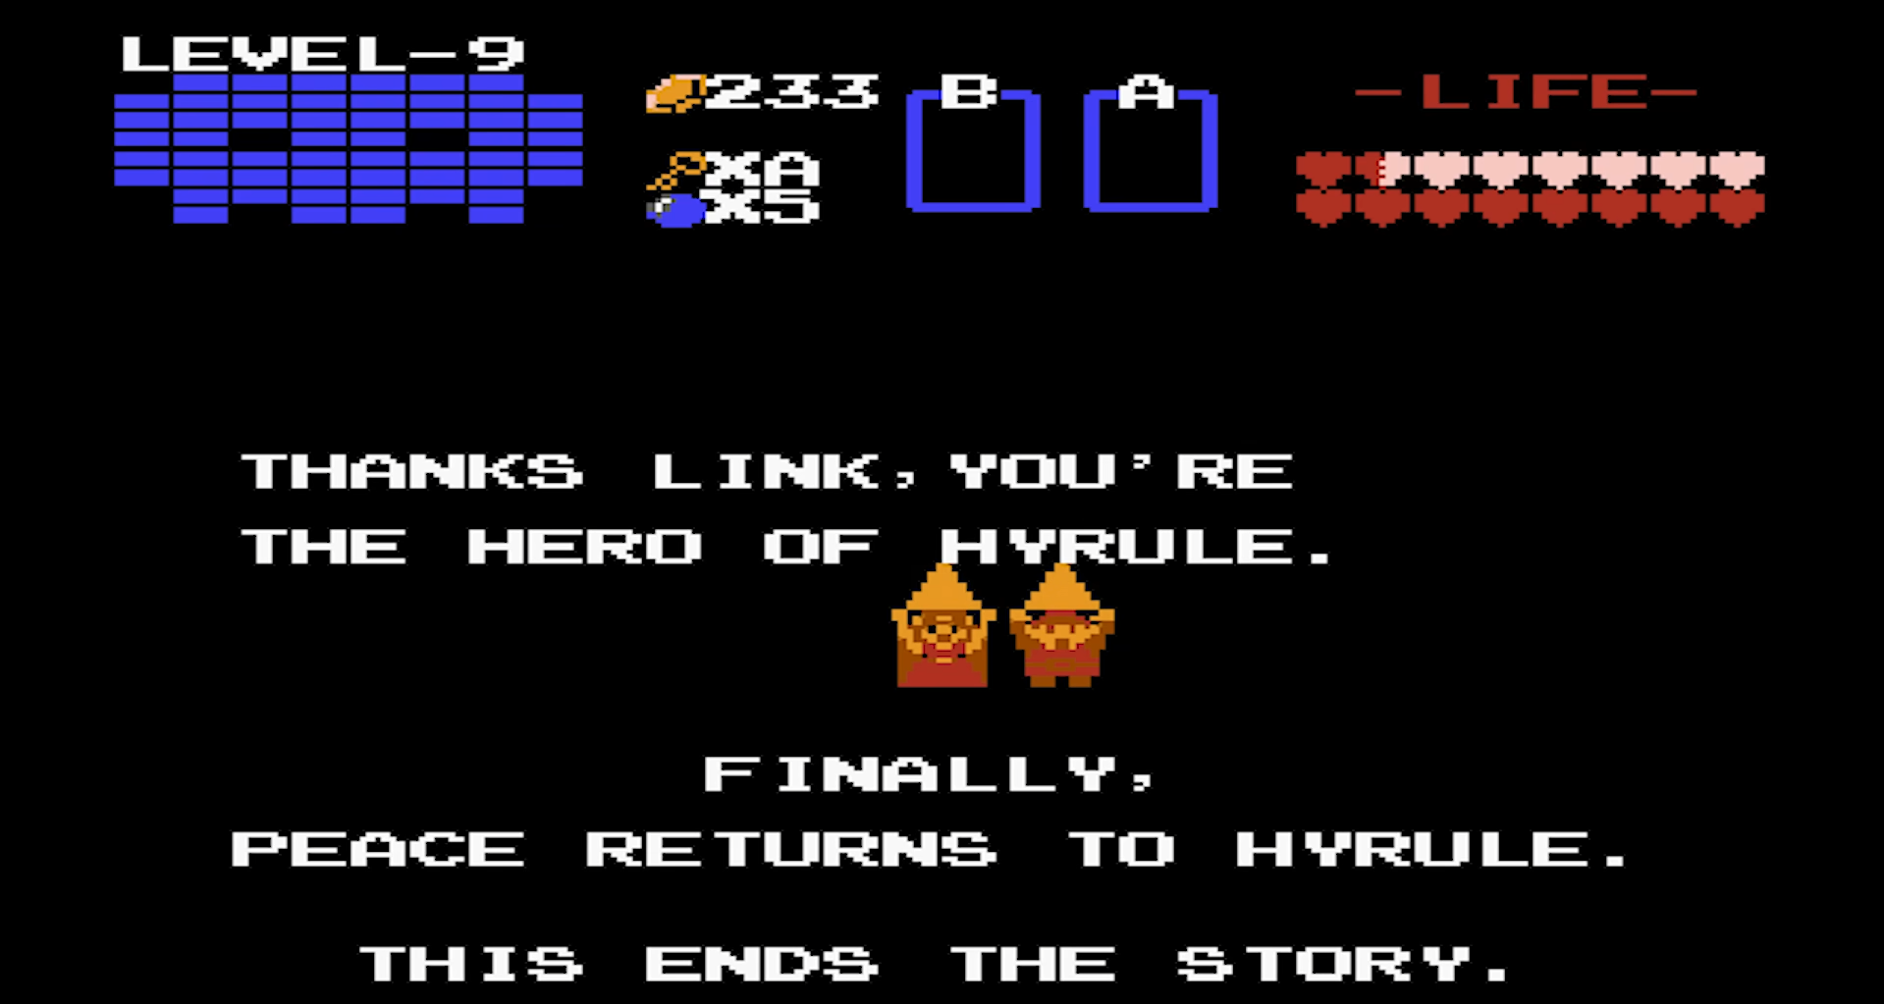
예상되는 게임 진행 흐름

Slide 6
개발 일정
1주차 : 프로젝트 기초 설정 및 플레이어 구현
2주차 : 월드 맵과 화면 전환 구현
3주차 : 기본 전투 시스템과 월드 몬스터 구현
4주차 : 아이템과 인벤토리, UI 구현
5주차 : 던전 및 던전 몬스터 구현
6주차 : 던전 아이템과 간단한 퍼즐 요소 구현
7주차 : 보스전 구현
8주차 : 전체적인 게임 흐름 구현
9주차 : 사운드 이펙트 및 배경 음악 삽입

Slide 7
상세 게임 기획서
1주차 : 프로젝트 기초 설정 및 플레이어 구현
게임의 가장 기본적인 뼈대를 세우고 플레이어 캐릭터를 화면에 표시해서 움직이게 구현
2주차 : 월드 맵과 화면 전환 구현
맵 전환시 화면 단위 스크롤 구현 및 여러 개의 맵 이동 구현
3주차 : 기본 전투 시스템과 월드 몬스터 구현
플레이어가 몬스터와 싸울 수 있는 기본 전투 매커니즘 구현
4주차 : 아이템과 인벤토리, UI 구현
게임의 핵심 UI를 만들고 아이템 획득 시스템 구현
5주차 : 던전 및 던전 몬스터 구현
월드 맵과 구분되는 던전이라는 공간을 만들고 기본적인 상호작용 구현

Slide 8
상세 게임 기획서
6주차 : 던전 아이템과 간단한 퍼즐 요소 구현
던전 탐험의 재미를 더해줄 핵심 아이템과 간단한 퍼즐 추가
7주차 : 보스전 구현
던전의 클라이막스인 보스전을 만들고 클리어 보상 구현
8주차 : 전체적인 게임 흐름 구현
시작부터 던전 클리어까지의 흐름을 완성하고 월드 맵 콘텐츠 채우기
9주차 : 사운드 이펙트 및 배경 음악 삽입
적절한 곳에 사운드가 재생되게 하고 버그 확인

